Slide 1

Organisation: ResponsiveOrg Romandie, la Chambre de l’économie sociale et solidaire, les jardiniers du Nous Léman Genève
Pakize Palan et Catherine Girard
28 Janvier 2020

Slide 2

LES SOINS VOLANTS :
Qui sommes nous ?
Trois fondateurs de profession infirmière.
Profils professionnels complémentaires.
Une OSAD privé
Proposant des soins à domicile couverts par LAMAL mandatée par Etat de Vaud et Valais
Proposant une conception organisationnelle innovante
Préoccupation particulière de la condition de travail des soignants

Slide 3
Théorie X et Théorie Y de Douglas Mac Gregor 1960
Théorie X : présupposés
Naturellement, l'être humain moyen n'aime pas le travail et l'évitera s'il le peut.
La théorie X induit un type de management assez autoritaire, souvent mal supporté par les salariés. Elle augmente l'aversion du travail.
Théorie Y : présupposés
les individus, en réalité, ont un besoin psychologique qui les pousse au travail. Ils désirent s’accomplir personnellement et progresser dans l’exercice des responsabilités.
La théorie Y induit un type de management participatif.

Slide 4
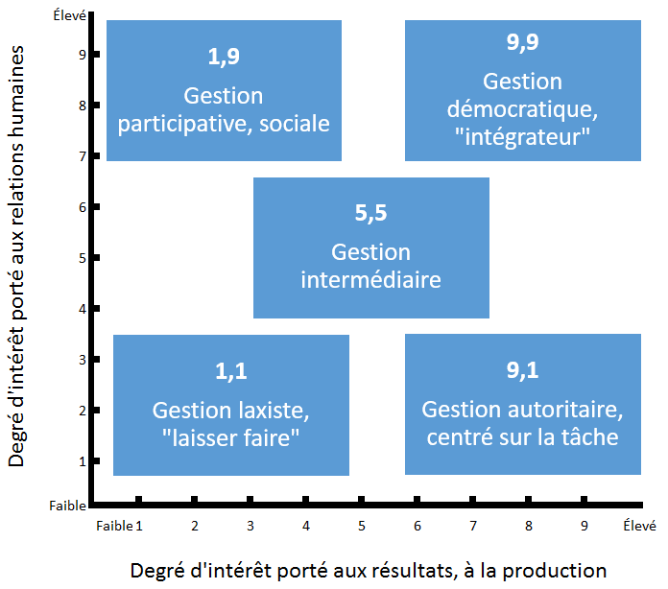
Grille managériale Blake et Mouton 1960
Source: Wikipédia

Slide 5
LES SOINS VOLANTS : des inspirations
Buurtzorg NL : un modèle qui à démontré son efficacité , 70% des soins à domicile, baisse de 40% des coûts du maintien à domicile, 5x meilleur employeur NL
FAVI: Jean-François Zobrist
Frédéric Laloux: Reinventing Organisations
Isaac Geetz: l’Entreprise Libérée

Slide 6
LES SOINS VOLANTS : une entreprise libérée
4 équipes autonomes bientôt 5 et 6
Equipes autogérées, respectueuses et responsables
Intelligence collective: seul on va plus vite, ensemble on va plus loin
Soins de proximité et local
But commun : le bien-être de tous
La performance par le bonheur

Slide 7
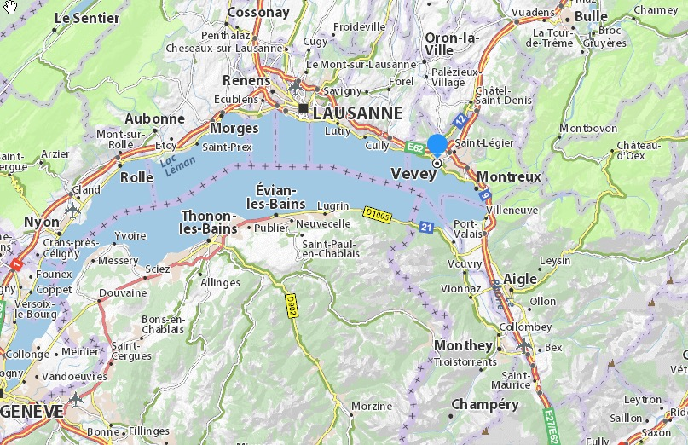


IMPLANTATION DU TERRITOIRE

Slide 8
LES SOINS VOLANTS : Notre mission
Répondre aux réels besoins de la population
Maintenir et améliorer l’autonomie
Promouvoir la santé et prévenir la maladie
Considérer les besoins de la personne et de ses proches pour élaborer un plan de soins personnalisé
Améliorer la qualité de vie à domicile

Slide 9
LES SOINS VOLANTS : les +
Territoire géographique limité
Nombre de soignants limités: 10-12
Une communauté infirmière riche en compétences
Contact direct équipe/patient/partenaires
Un vrai service 24/24 - 7/7
Engagement, implication, réactivité
Des coachs au service des équipes.

Slide 10
LES SOINS VOLANTS :
Une valeur ajoutée
Conception de soins L.Goetlieb, la systémique Calgary et le caring Watson.
L’outil d’évaluation standardisé OMAHA basé sur les besoins, complet et efficace
L’outil informatique adapté, intégré et ergonomique développé par Umanova
Entreprise libérée suscitant intérêt de nombreux soignants

Slide 11
L’entreprise libérée
Avantages du modèle
des salariés plus performants
un collectif plus affirmé
une organisation plus agile
une entreprise plus innovante
une meilleure performance globale de l'entreprise ,
Les critiques...
inadaptée à la culture suisse imprégnée par le modèle pyramidal .
risque de dérive
l'augmentation du stress et du burn-out
Attention à la réduction des charges salariales en supprimant les postes de cadres intermédiaires.

Slide 12

L’entreprise libérée en une minute: I.Geetz

Slide 13
QUESTIONS
Merci de votre attention

